Slide 1
Estructura de datos y algoritmos
Aplicaciones de arbol, tabla hash, grafo
*Ignacio Benemerito
*Juan Peña

Slide 2
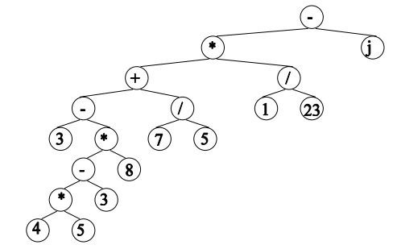
Aplicacion de arbol
Representacion de expresiones aritmeticas
PostOrden: Polaca inversa
InOrden: Notacion Infija
PreOrden: Notacion Polaca

Slide 3
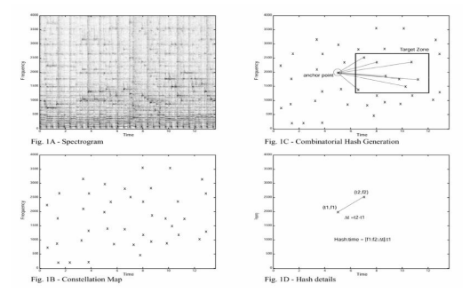
Aplicacion de Tabla Hash
Funcionamiento de shazam
*Espectrograma
*Punto de referencia y zona objetivo
*Base de datos(Tabla hash)
*Frecuencias Coincidentes

Slide 4
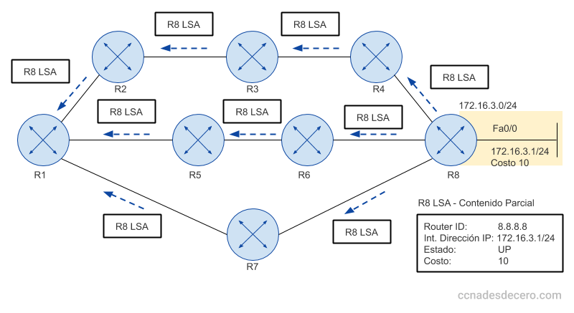
Aplicacion de grafo
Protocolo OSPF (Open Shortest Path First)
*Algoritmo de Dijkstra
*Redes

